Slide 1
AI Vibe Coding
Projeleri
SSAS Generator · BI Skorlama
BI UX Designer · LLM Destekli BI Paneli
Ahmet Enes Zeybek · Veri Hazırlama ve İş Zekası
Notes:
Açılış: Son dönemde AI kodlama asistanlarıyla, yani vibe coding yaklaşımıyla geliştirdiğim dört projeyi göstereceğim. Hepsi BI ekibinin günlük işindeki tekrarlayan ve zaman alan adımları hedefliyor.

Slide 2
GENEL BAKIŞ
01
02
03
04
SSAS
Generator
BI
Skorlama
BI
UX Designer
LLM Destekli
BI Paneli
Power BI modelini SSAS Tabular modeline dönüştürür.
Raporun kalitesini 100 üzerinden puanlar, düzeltmeler önerir.
Mevcut raporun görselini iyileştirir, sıfırdan tasarlar veya referans görsele uyarlar.
Doğal dilde sorulan soruya dashboard görseli üretir.
.pbit → Model.bim
.pbit → Kalite Raporu
.pbit → _UX.pbit
Soru → Dashboard
AI Vibe Coding Projeleri
02
Notes:
Dört projeyi isimleriyle tanıtın. Hepsi aynı alanda çalışıyor: Power BI ve SSAS. Üçü Power BI şablon dosyası (.pbit) alıp işliyor, sonuncusu doğal dilde soruyu dashboard'a çeviriyor. Şimdi tek tek detaya geçiyoruz.

Slide 3
SSAS
Generator
PROBLEM
Power BI üzerinde geliştirilen bir modeli SSAS'a taşımak için tablolar, kolonlar, ölçüler ve ilişkiler manuel bir şekilde oluşturulmaktadır.
NE AMAÇLIYOR
.pbit şablonunu SSAS'a uygun Model.bim dosyasına tek adımda çevirmek
DAX, M ve SQL ifadelerini değiştirmeden korumak
Dönüştürülemeyen bileşenleri varsayımla tamamlamadan, çıktıda açıkça göstermek
Power BI modelini kurumsal SSAS Tabular sunucusuna taşıyan dönüştürücü
AI Vibe Coding Projeleri
03
Notes:
Bugün Power BI'da hazırlanan bir modeli SSAS'a taşımak büyük ölçüde elle yapılan bir iş. Bu araç .pbit dosyasını okuyup Visual Studio'daki SSAS Tabular projesine doğrudan konabilecek Model.bim dosyasını üretiyor. Önemli ilke: dönüştüremediği bir şey varsa tahmin etmiyor, raporda açıkça söylüyor.

Slide 4

SSAS Generator
· NASIL ÇALIŞIR ·
.NET 8 · Blazor web arayüzü · Microsoft Analysis Services (TOM) kütüphanesi
1
2
3
4
Yükle
Hedef seç
Dönüştür
İndir
Power BI'dan dışa aktarılan .pbit dosyası sürüklenir.
SQL Server 2016, 2019 veya Custom SSAS sürümü.
Tablolar, kolonlar, ölçüler ve ilişkiler oluşturulur; connection bilgileri temizlenir.
SSAS’e hazır doğrulanmış Model.bim dosyası indirilir.
AI Vibe Coding Projeleri
04
Notes:
Akış dört adım: yükle, hedef sürümü seç, dönüştür, indir. Model Microsoft'un kendi TOM kütüphanesiyle kuruluyor ve indirilmeden önce yeniden okunup doğrulanıyor. 64 otomatik testin tamamı geçiyor. Testler sentetik dosyalarla yapıldı; bir sonraki adım gerçek bir PBIT ve SSAS sunucusunda deploy ve process testi.

Slide 5
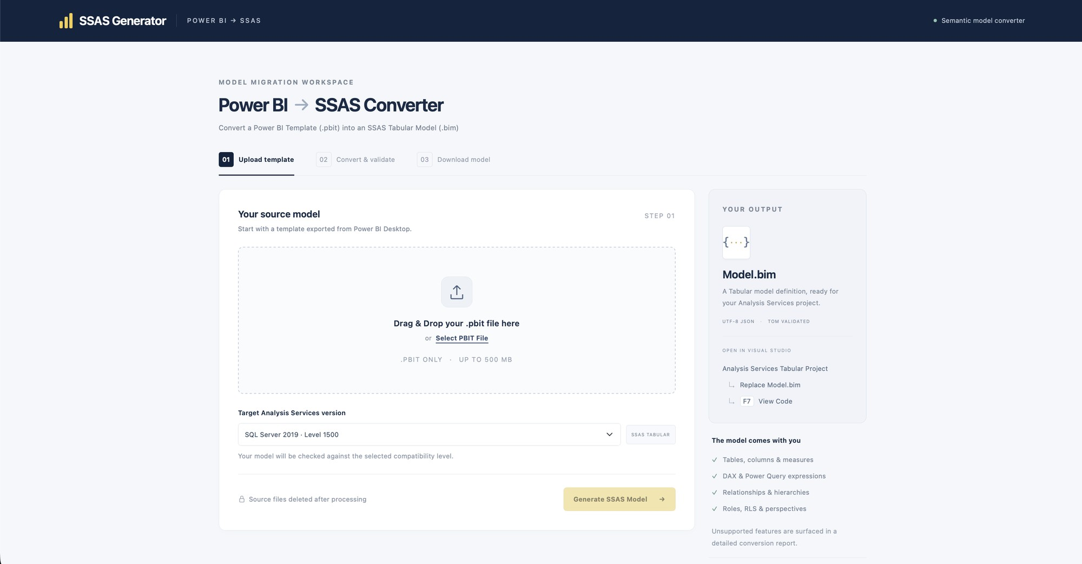
SSAS Generator
· ARAYÜZ ·
AI Vibe Coding Projeleri
05

Slide 6
BI
Skorlama
PROBLEM
Rapor kalitesini ölçmenin ortak bir standardı yok; inceleyen kişiye göre farklı değerlendirilebiliyor. Kalite kontrolü yayın öncesinde sistematik olarak yapılmadığı için hatalar geç fark ediliyor ve düzeltme maliyeti artıyor.
NE AMAÇLIYOR
Her raporu aynı kurallarla, 100 üzerinden puanlamak
Her bulguyu önem derecesi ve düzeltme önerisiyle vermek
AI destekli yorumla bulguları anlaşılır bir yol haritasına dönüştürmek
Power BI raporlarını kurallarla denetleyip 100 üzerinden puanlayan bir kalite aracı
AI Vibe Coding Projeleri
06
Notes:
İkinci proje kalite kontrolü. Bugün bir raporun iyi kurulup kurulmadığı, inceleyen kişinin deneyimine bağlı. Bu araç herkese aynı kural setini uyguluyor ve sonucu puan, bulgu ve düzeltme önerisi olarak veriyor.

Slide 7
BI Skorlama
· NASIL PUANLAR ·
.pbit yükle → kural motoru → puan ve bulgular → AI yorumu (Qwen3 8B, local dil modeli) → değerlendirme raporu
Veri Modellemesi
40
Sorgu + DAX
30
Görsel
30
Star schema, N-N ilişkiler, çift yönlü filtreler, ilişkisiz tablolar.
Sorgu ve DAX performansı, hatalı veri tipleri, kullanılmayan kolon ve ölçüler.
Görsel yoğunluğu, isimlendirmeler, grafik uygunluğu.
AI Vibe Coding Projeleri
07
Notes:
Puan üç kategoriden oluşuyor: veri modellemesi 40, sorgu ve DAX 40, görselleştirme 20 puan. Her kategori alt başlıklara bölünmüş, böylece bir alandaki sorun diğerinin puanını yemiyor. Puanı kural motoru veriyor; AI yalnızca bulguları yorumluyor ve açıklıyor, puanı değiştirmiyor. İki gerçek ekip raporunda denedik: 57,7 ve 73,3 puan aldılar, her biri için 11 ile 16 arasında somut bulgu çıktı.

Slide 8
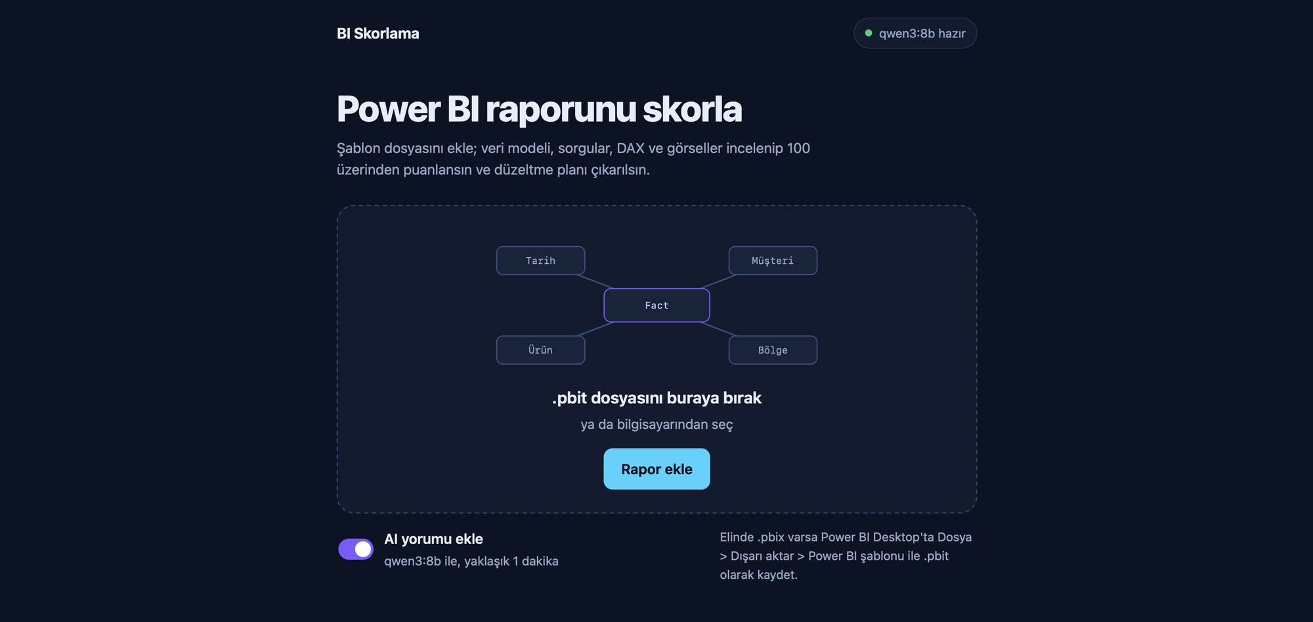
BI Skorlama
· ARAYÜZ ·
AI Vibe Coding Projeleri
08

Slide 9
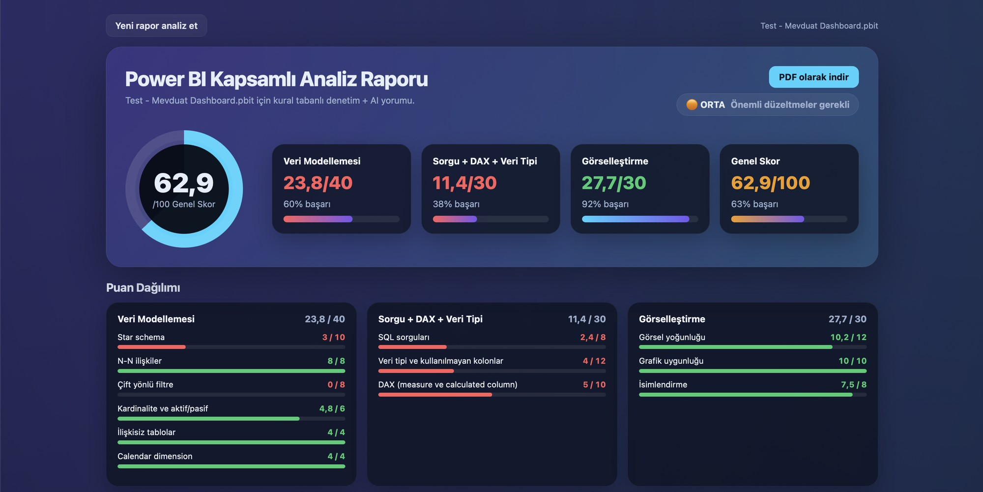
BI Skorlama
· ARAYÜZ ·
AI Vibe Coding Projeleri
09

Slide 10
BI
UX Designer
PROBLEM
İş birimlerinin hazırladığı raporlarda görsel tutarsızlıklar bulunuyor. Bunları gidermek için raporları manuel olarak düzenlemek ya da sıfırdan tasarım çalışmak gerekiyor.
NE AMAÇLIYOR
Raporu kurumsal, okunaklı ve gösterişli bir görünüme taşımak
İş birimi neyin gösterileceğine, AI nasıl gösterileceğine karar verir
Veri modeline, ölçülere, filtrelere dokunmamak
Mevcut Power BI raporlarında veriye dokunmadan görselleştirme çalışması yapan bir AI tasarım aracı
AI Vibe Coding Projeleri
10
Notes:
Üçüncü proje tasarım tarafında. Temel fikir: analist neyi göstereceğine karar verir, AI nasıl gösterileceğine. Araç raporun analitik içeriğini değiştirmiyor; sadece görünümü, yerleşimi ve uygun grafik türünü iyileştiriyor.

Slide 11
BI UX Designer
· NASIL ÇALIŞIR ·
Python web uygulaması · local dil modeli Qwen3 8B · Pillow (görüntü işleme)
1
2
3
4
Yükle
Mod seç
AI uygular
Kontrol, indir
Mevcut raporun .pbit dosyası yüklenir.
Rapor görselini iyileştir, sıfırdan tasarla veya örnek bir görsele uyarla.
Renk, tipografi, yerleşim ve doğru grafik türü.
Veri modeli, ölçüler ve güvenlik kuralları korunuyor.
AI Vibe Coding Projeleri
11
Notes:
Üç mod var. İyileştir: mevcut görsellerin grafik türü, rengi ve yerleşimi düzeltilir. Sıfırdan tasarım: sayfalar veri modeline göre yeniden kurulur. Referans: beğenilen bir dashboard görseli yüklenir, renk paleti ve kompozisyonu rapora uygulanır. Her değişiklik izin listesiyle karşılaştırılıyor; sorgu, filtre veya ölçü bağında tek fark çıkarsa dosya teslim edilmiyor. Çıktı Power BI Desktop'ta açılıp son kontrol yapılıyor.

Slide 12
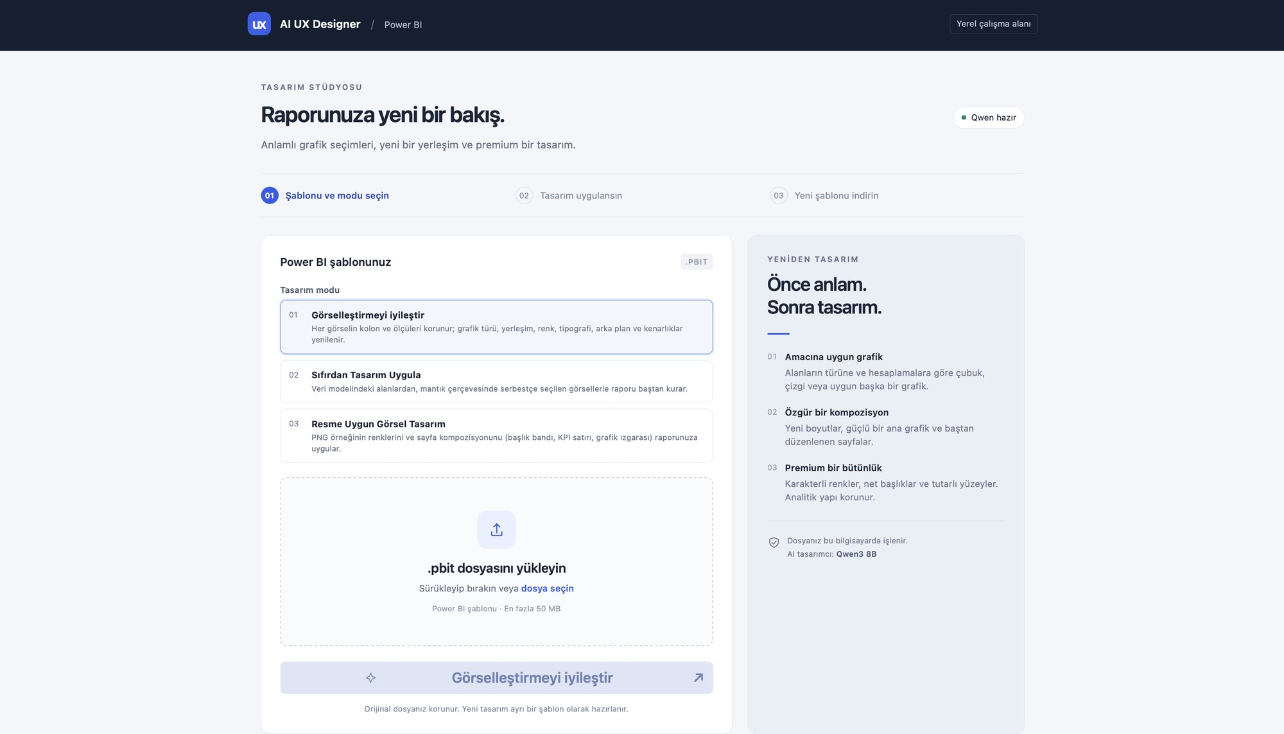
BI UX Designer
· ARAYÜZ ·
AI Vibe Coding Projeleri
12

Slide 13
LLM Destekli
BI Paneli
PROBLEM
İş birimlerinin her yeni sorusu bir rapor talebine dönüşüyor. Basit bir kırılımı görmek için bile yeni bir rapor sayfası gerekiyor; Power BI’dan bağımsız, soru odaklı bir analiz ortamı bulunmuyor.
NE AMAÇLIYOR
Soruyu doğal dille sorup cevabını grafiğiyle birlikte almak
SSAS veri modellerine bağlanarak analiz imkanı sunmak
Veriyi değiştirme riski olmadan sorgulama yapabilmek
Doğal dilde sorulan soruyu dashboard'a çeviren bir AI görselleştirme aracı
AI Vibe Coding Projeleri
13
Notes:
Son proje self-servis analitik tarafında. Kullanıcı "risk seviyesine göre dağılımı karşılaştır" gibi bir soru yazıyor, sistem ilgili tabloları bulup DAX sorgusunu üretiyor ve sonuca uygun dashboard'u çiziyor. AI yalnızca plan, sorgu önerisi ve dashboard tanımı üretiyor; kod çalıştırmıyor.

Slide 14
LLM Destekli BI Paneli
· NASIL ÇALIŞIR ·
Python · Streamlit · Plotly · local dil modeli Qwen3 8B
1
2
3
4
Soru sor
Şemayı bul
DAX üret, doğrula
Dashboard
"Risk seviyesine göre dağılımı karşılaştır" gibi.
AI yalnızca ilgili tablo ve ölçüleri seçer.
Yalnızca okuma yapan sorgular geçer; değişiklik reddedilir.
Sonuca uygun grafik veya KPI'lar üretilir.
AI Vibe Coding Projeleri
14
Notes:
Her sorgu, elle düzenlenmiş olsa bile, aynı doğrulama kapısından geçiyor: yalnızca EVALUATE ile başlayan okuma sorguları, bilinen alanlar ve sınırlı satır sayısı. Dil modeli yanıt vermezse uygulama kural tabanlı yedek akışla çalışmaya devam ediyor. Şu an sentetik veriyle çalışıyor; veri katmanı değiştirilebilir tasarlandı, Faz 2'de gerçek SSAS'a bağlanacak.

Slide 15
Dört projenin ortak ilkeleri
ORTAK YAKLAŞIM
Dördü de AI kodlama asistanlarıyla, vibe coding yaklaşımıyla geliştirildi.
Veri kurum dışına çıkmaz
Mevcut araçlarla çalışır
AI kullanan araçlarda dil modeli bilgisayarda yerel çalışır, bulut servisine veri gönderilmez.
Power BI şablonu (.pbit) ve SSAS modeli üzerinden çalışır; yeni bir platform gerektirmez.
AI önerir, kurallar doğrular
Varsayım yok, sınırlar açık
AI çıktısı kural kontrolünden geçer. Model yanıt vermezse araç kural tabanlı çalışmaya devam eder.
Desteklenmeyen her şey raporda açıkça belirtilir; tahmine dayalı çıktı üretilmez.
AI Vibe Coding Projeleri
15
Notes:
Yönetim açısından en önemli slayt bu olabilir. Veri güvenliği: AI kullanan üç araçta model bilgisayarda yerel çalışıyor, hiçbir veri dışarı gitmiyor. Mevcut ekosistemle uyumlu: Power BI ve SSAS dosyalarıyla çalışıyor. Güvenilirlik: AI'ın ürettiği her şey kurallarla kontrol ediliyor ve AI devre dışı kalsa bile araç çalışıyor.

Slide 16
Sorular ve demo
TEŞEKKÜRLER
SSAS Generator · BI Skorlama
BI UX Designer · LLM Destekli BI Paneli
Notes:
Kapanış. Zaman varsa canlı demo: en etkileyici olan BI Skorlama ile gerçek bir raporun puanlanması veya UX Designer ile bir raporun referans görsele göre yeniden tasarlanması olabilir.

